Slide 1
L01P03 - Lenspomp
Samen Da Vinci

Slide 2
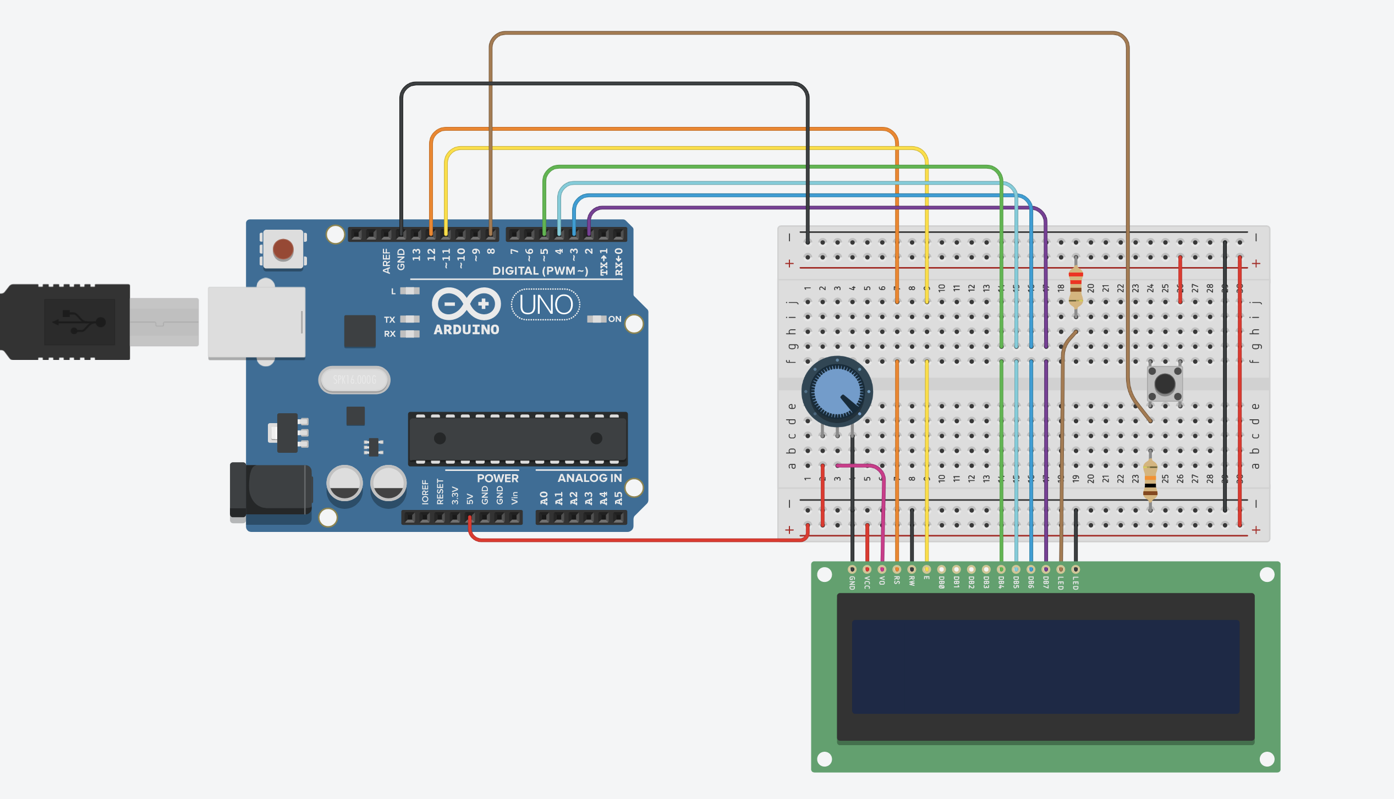
Het schema

Slide 3
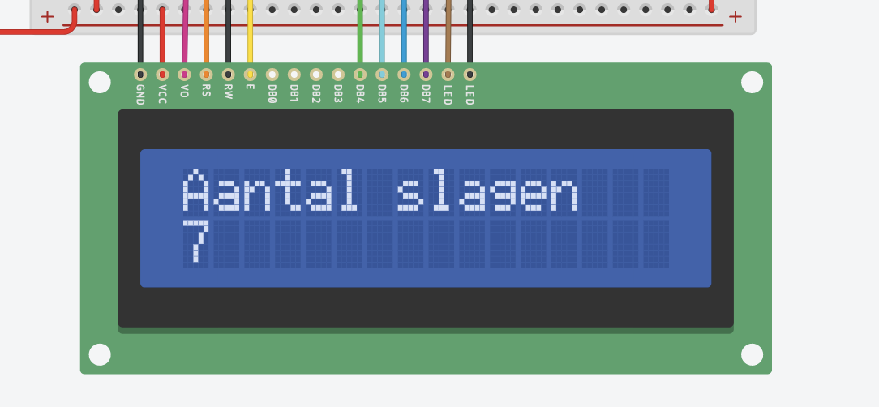
Uitvoer

Slide 4
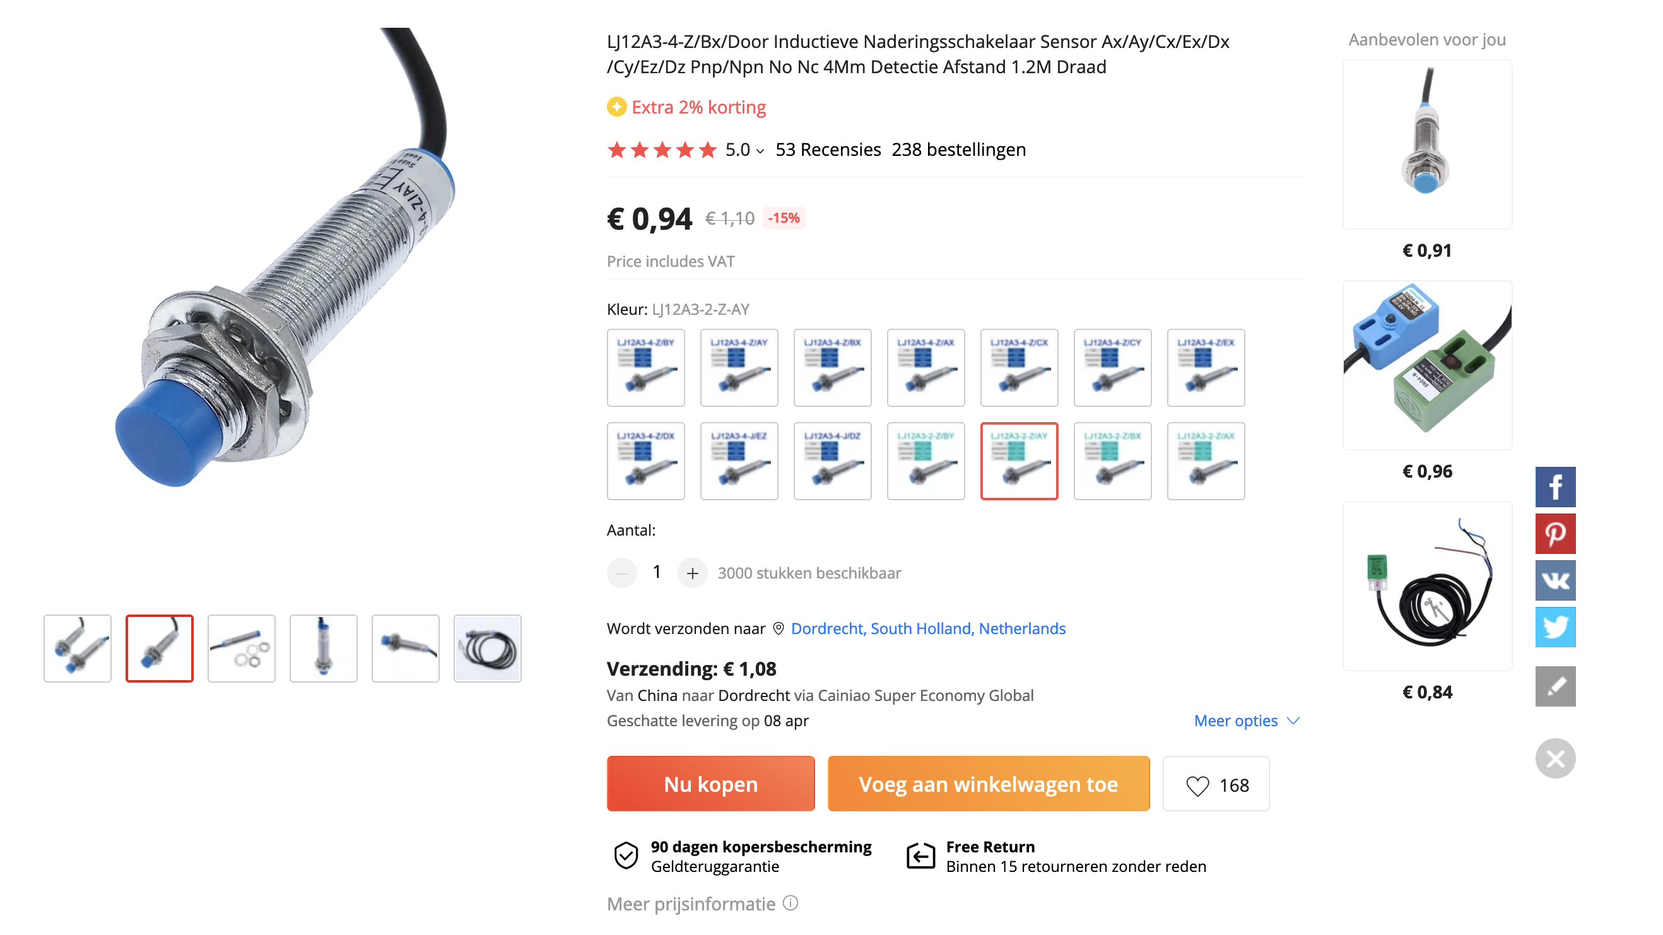

Slide 5
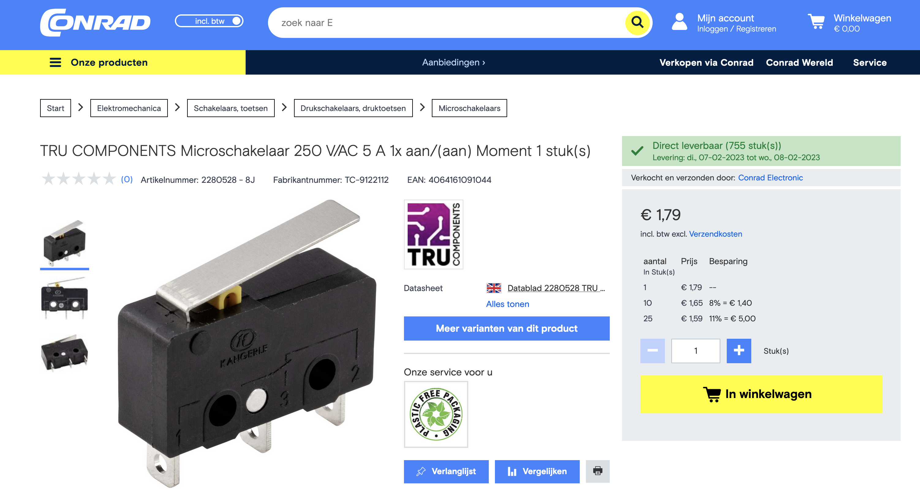

Slide 6
Vragen ?????

